Slide 1


8.0
大小主题需设计项总结
2018年9月18日

Slide 2
目录
01
02
03
04
总览
小主题设计内容项
大主题设计内容项
注意项

Slide 3
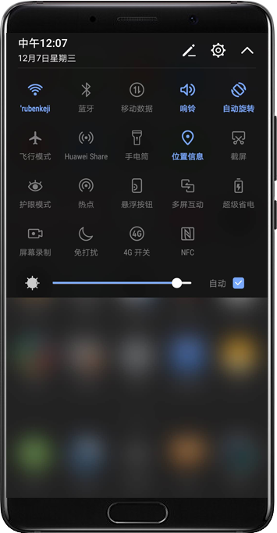
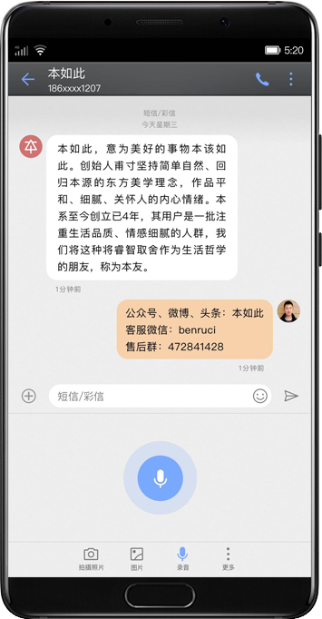
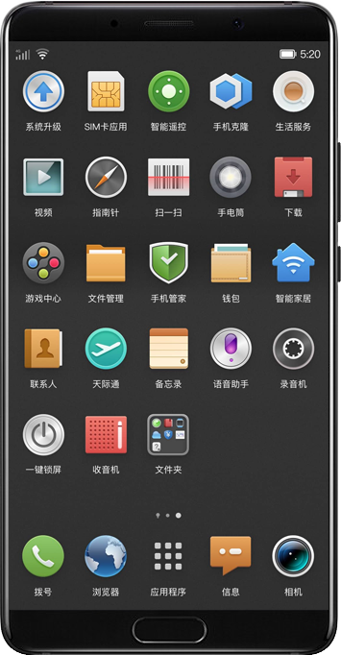
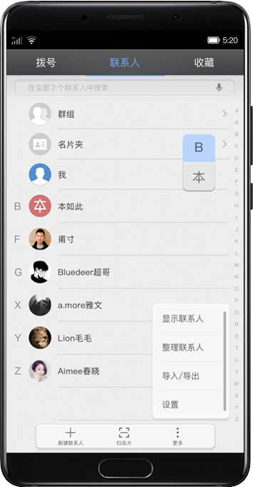
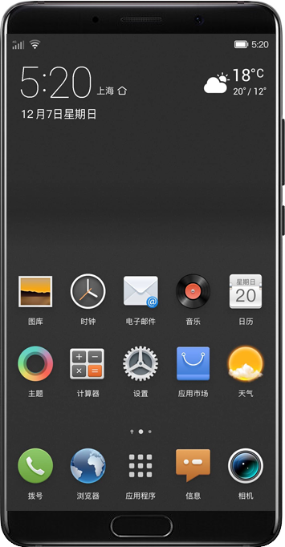
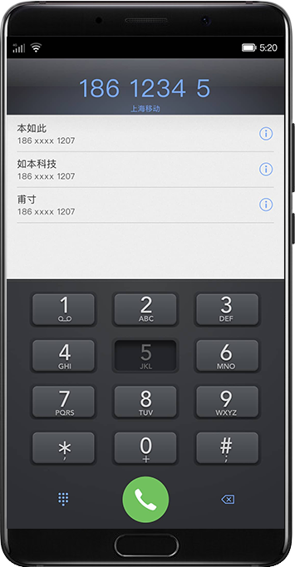
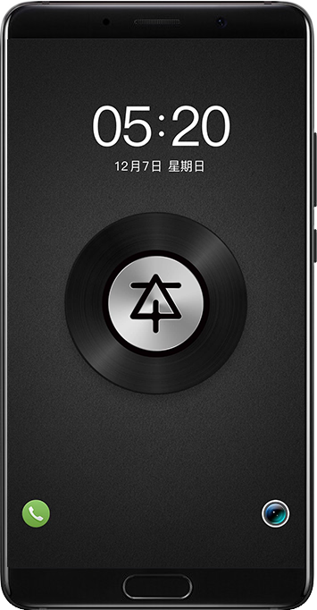
总 览
主题包：包含预览图、锁屏、壁纸、图标、
桌面、联系人、短信、系统通知等模块；

Slide 4
小主题需设计项
预览图
锁屏
壁纸
图标
桌面

Slide 5
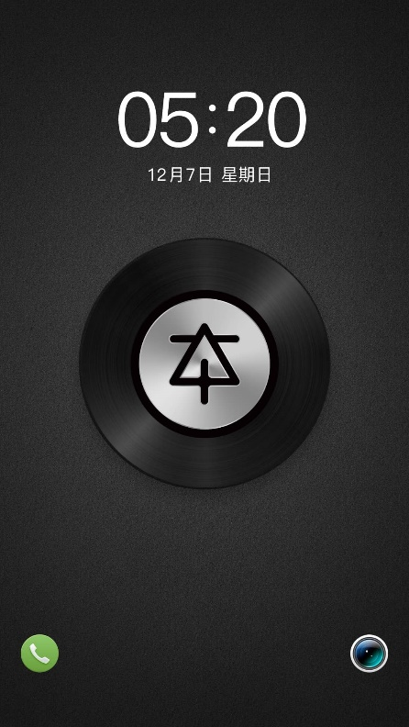
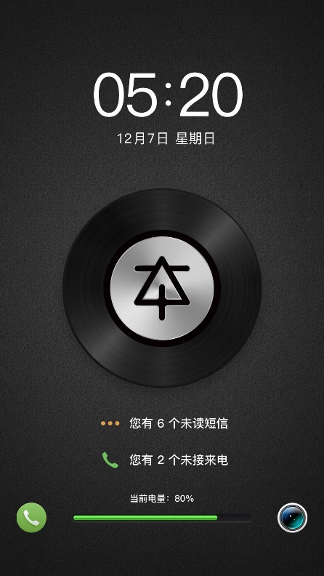
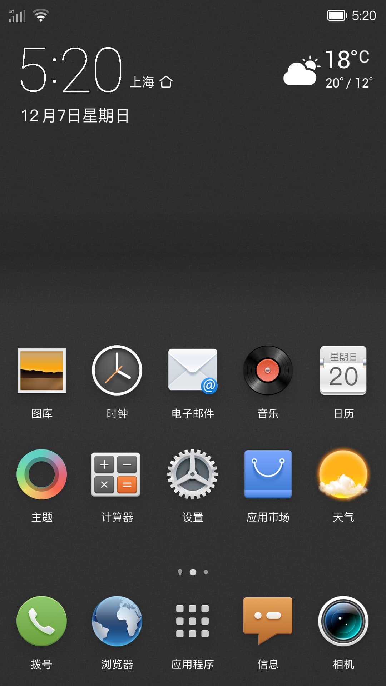
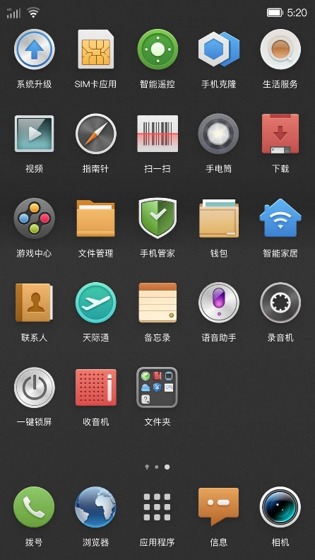
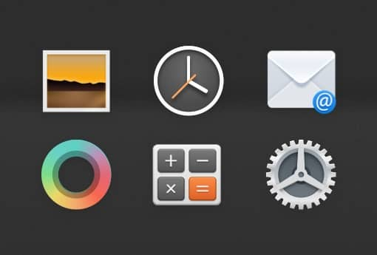
小主题需设计项 · 预览图
封面
图标预览
锁屏
首屏
图标
预览图尺寸：1080×1920px，大小<300KB；
图标预览尺寸：510×345px，大小<300KB；

Slide 6
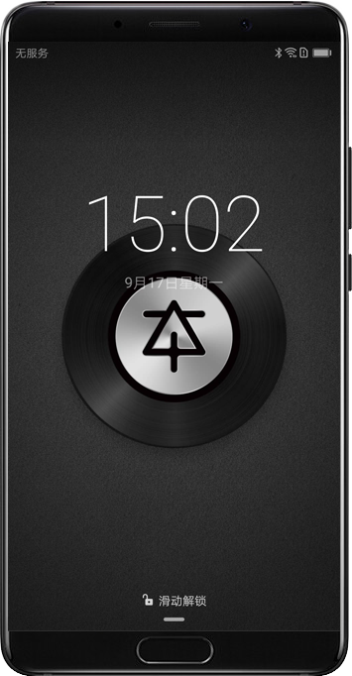
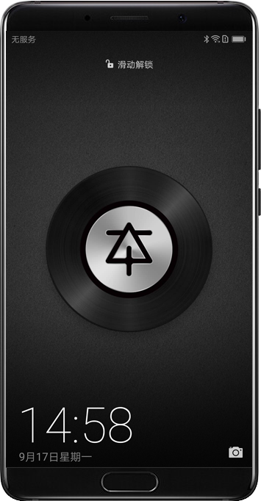
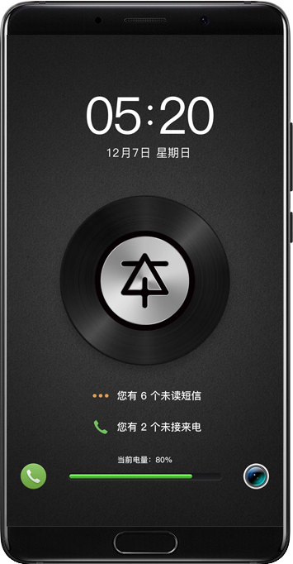
小主题需设计项 · 锁屏
滑动锁屏
杂志锁屏
百变锁屏
锁屏样式：滑动解锁、杂志锁屏、百变锁屏

Slide 7
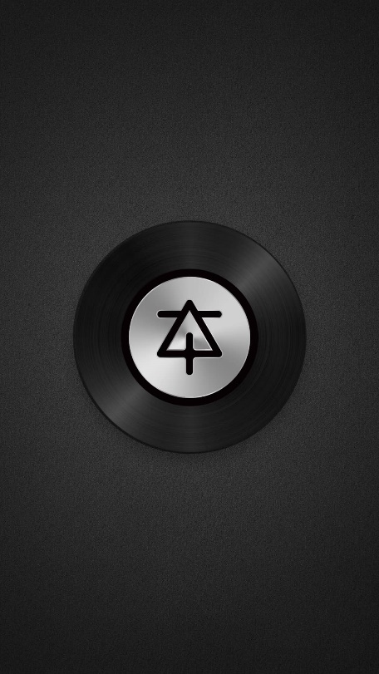

小主题需设计项 · 壁纸
锁屏壁纸
桌面壁纸
锁屏壁纸尺寸：1080×1920px，大小<1M；
桌面壁纸尺寸：2160×1920px，大小<1M；

Slide 8
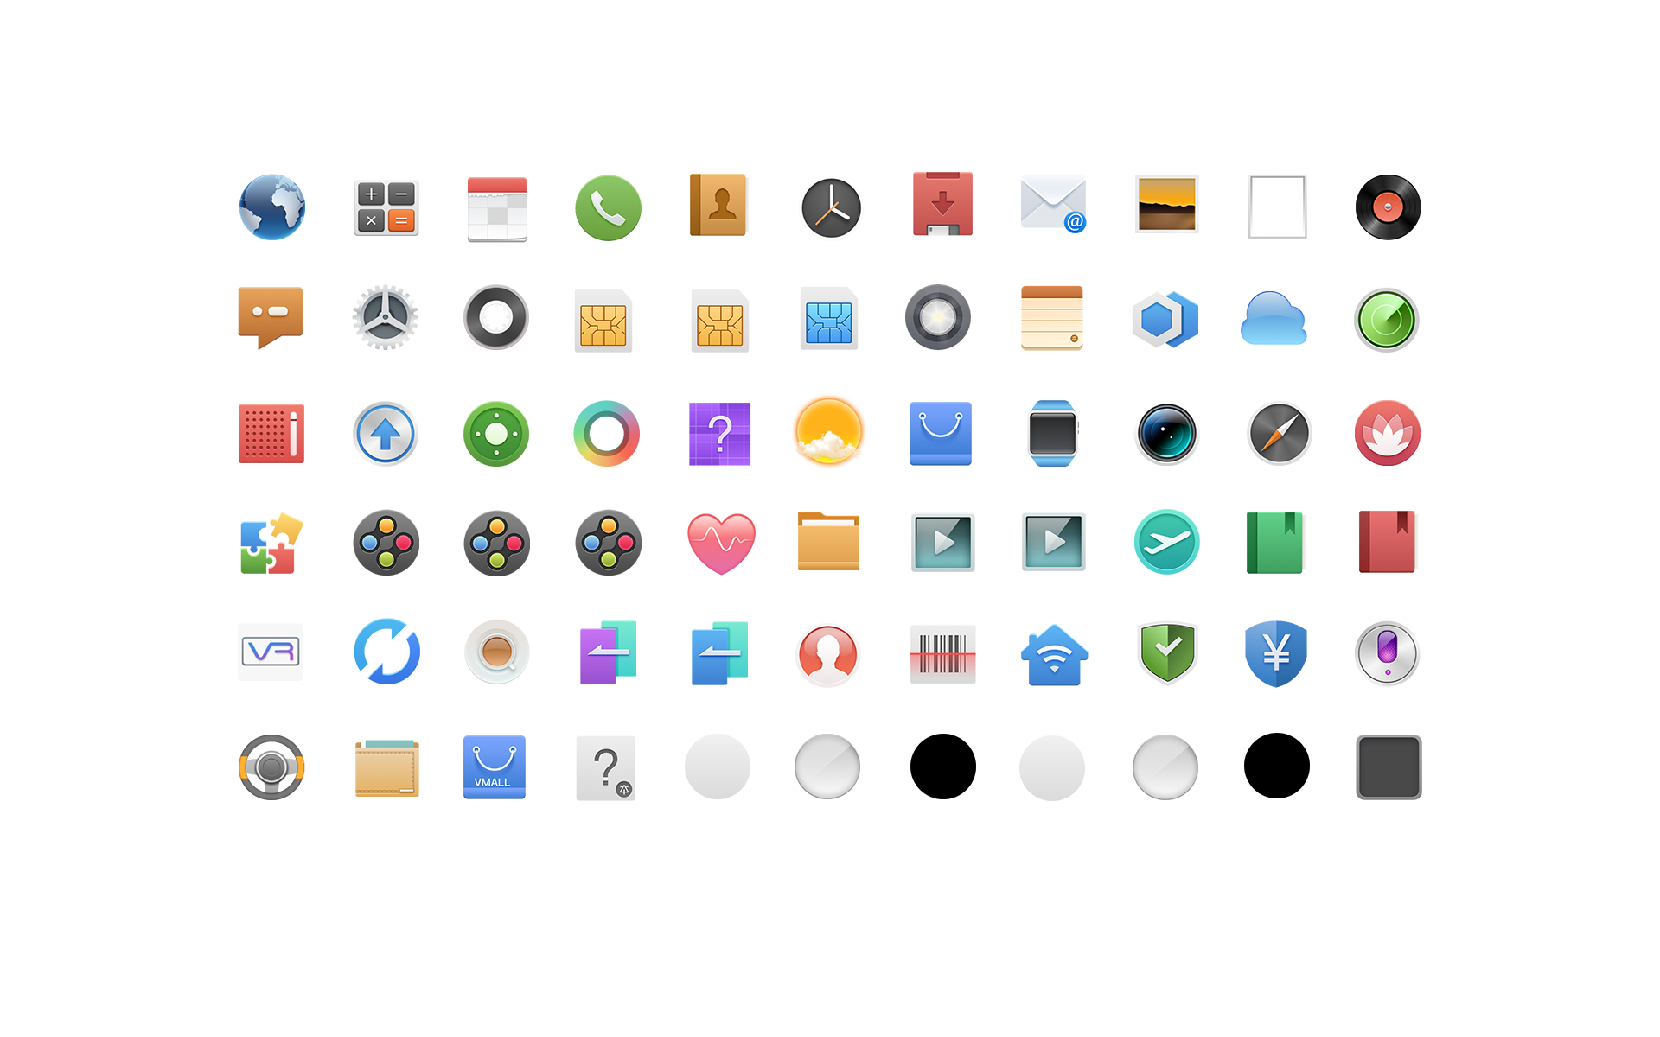
小主题需设计项 · 静态图标
静态图标尺寸：192×192/256×256px，大小<1M；
数量：66个；

Slide 9





小主题需设计项 · 第三方图标
第三方背板
第三方蒙版
第三方遮罩
备注：静态图标含第三方图标。
尺寸：192×192px，大小<1M；
数量：3个；

Slide 10
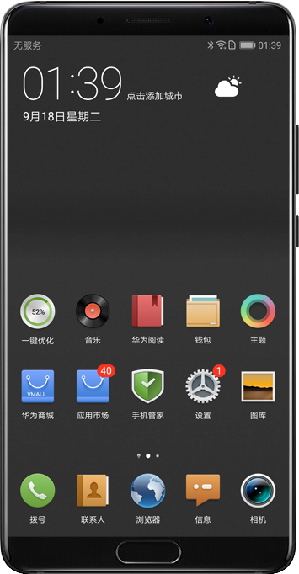





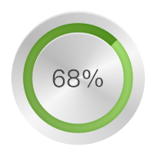
小主题需设计项 · 桌面（一键优化图标）
背板
圆环
危险
风险
安全
静态展示
动态图标：一键优化；
尺寸：192×192px，大小<1M；
数量：6个；

Slide 11
大主题需设计项
预览图
图标
桌面
拨号
联系人
短信
系统通知

Slide 12
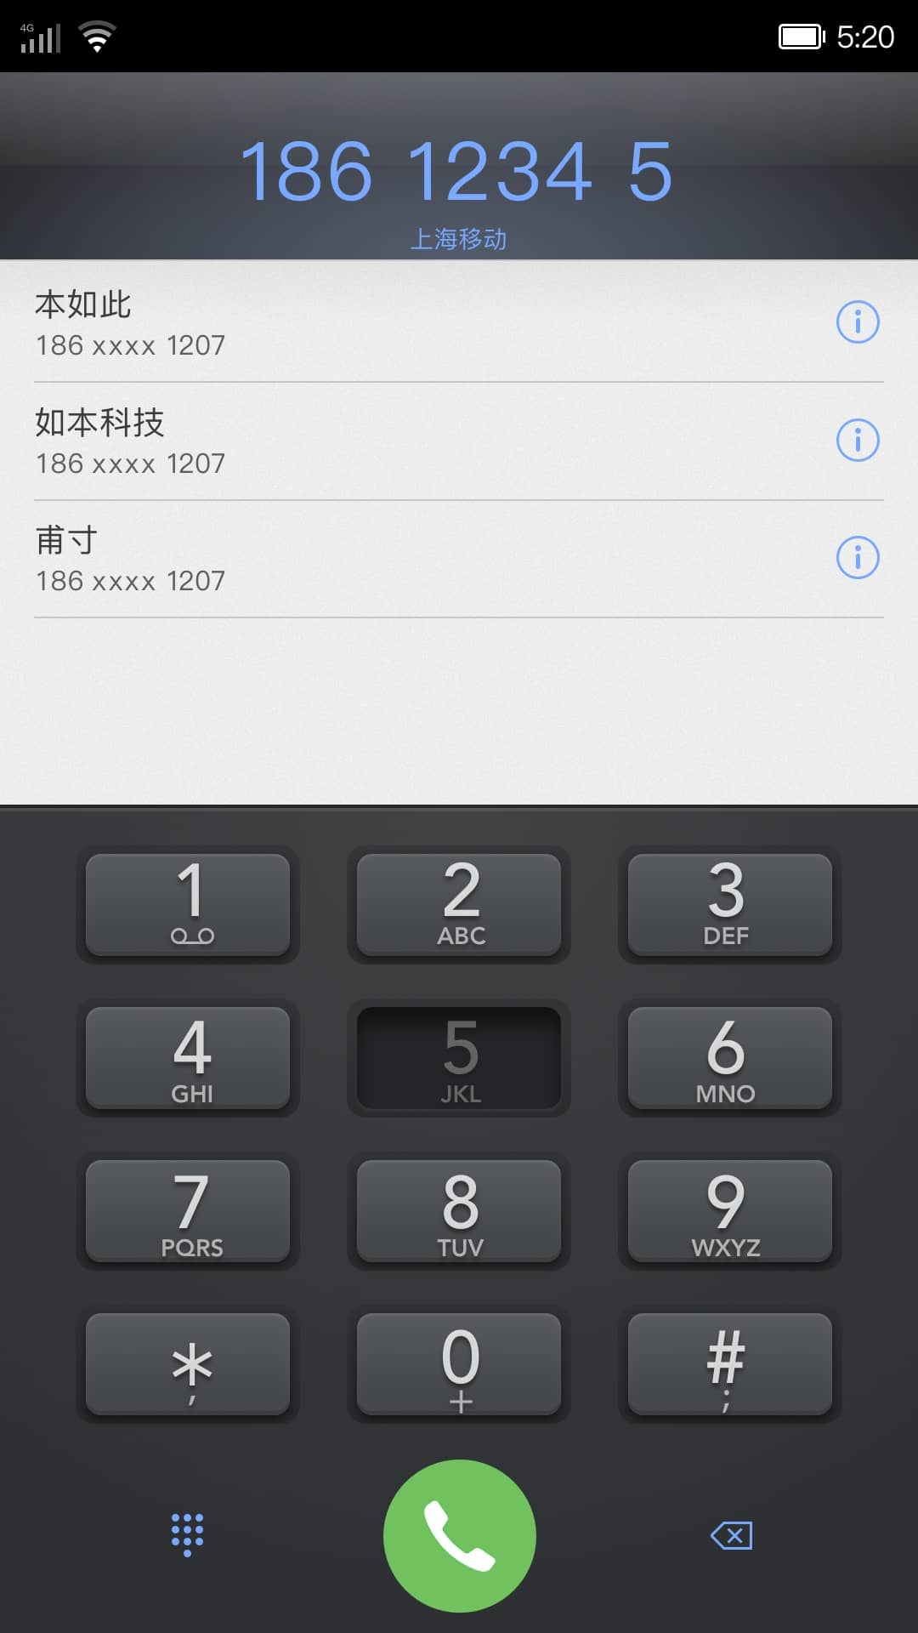
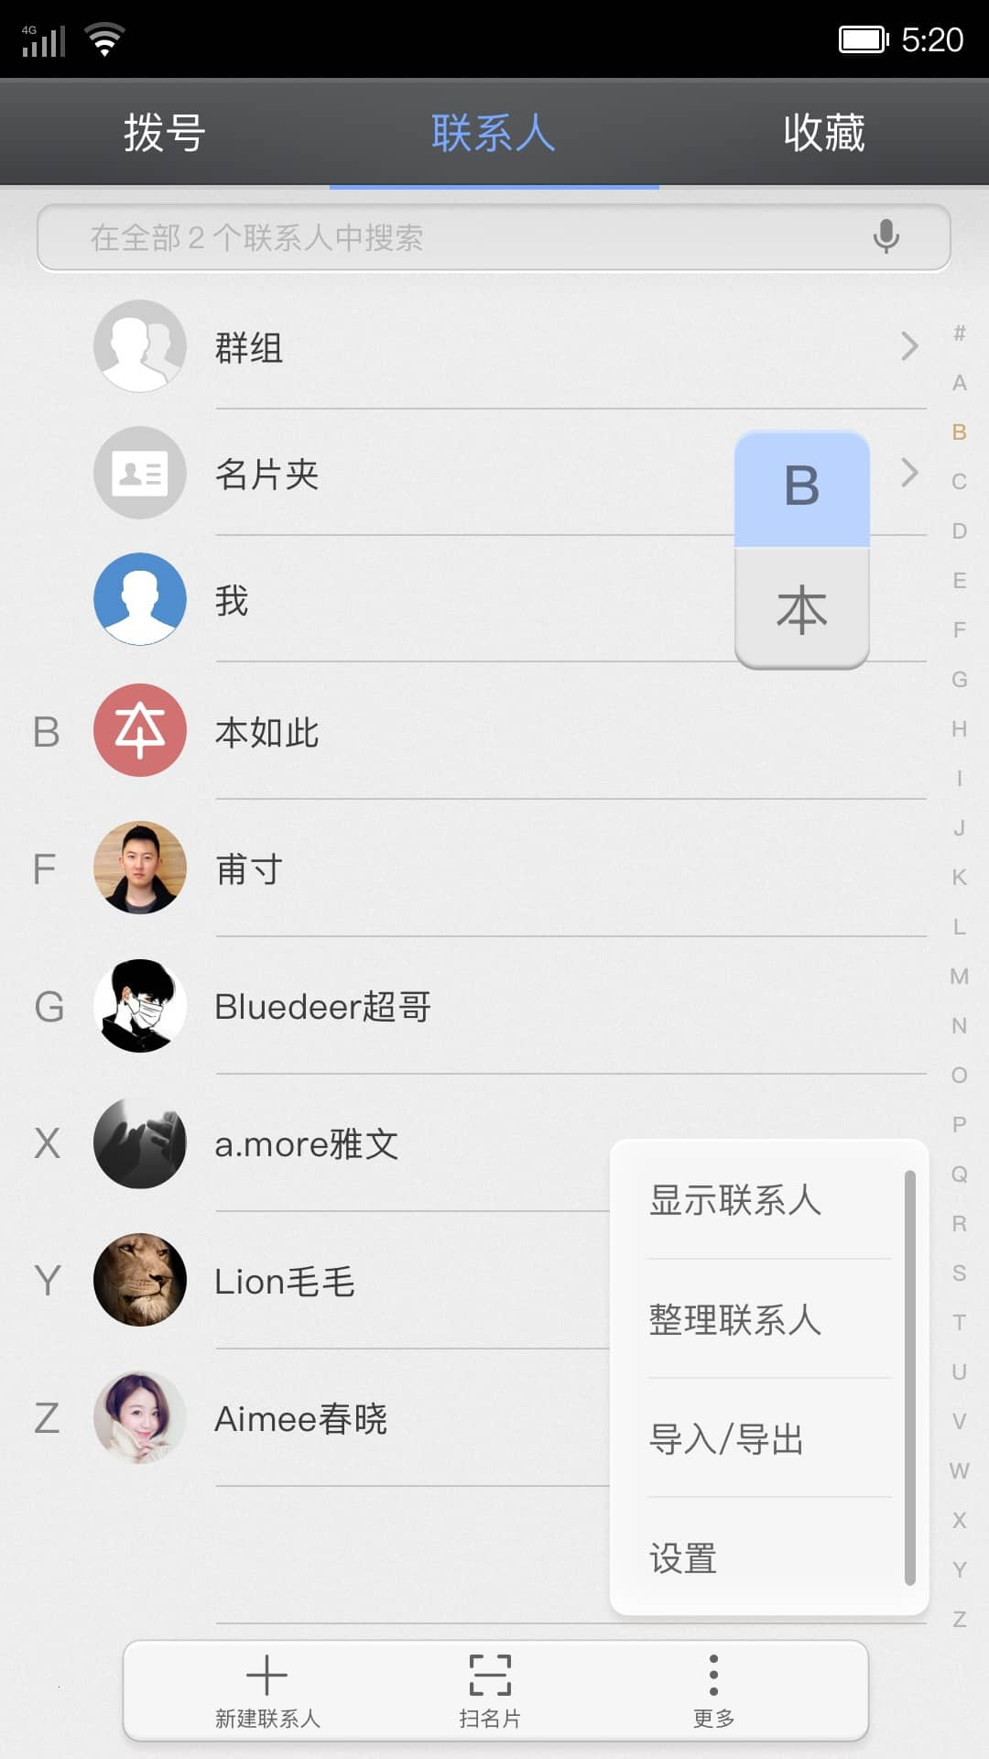
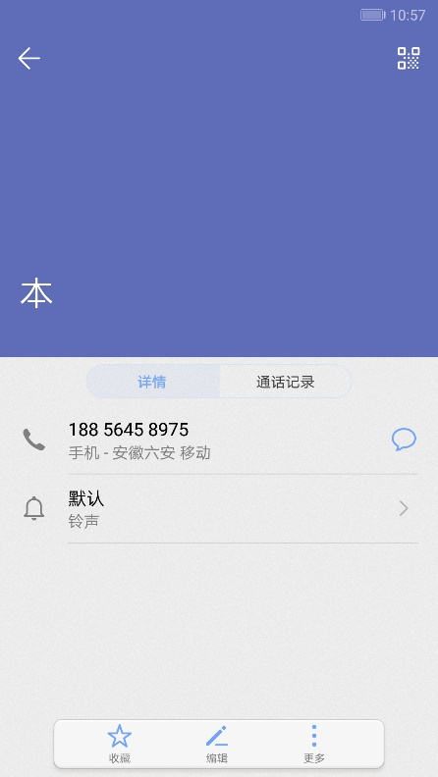
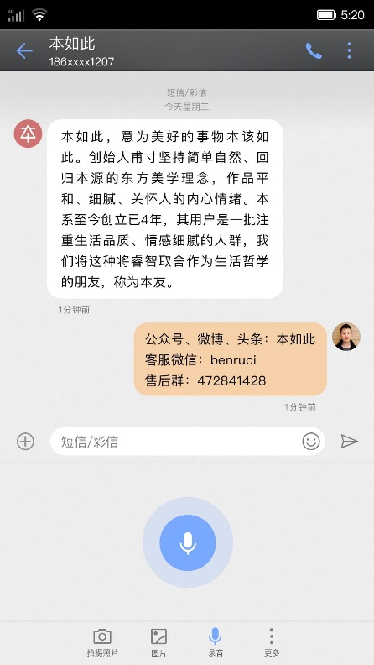
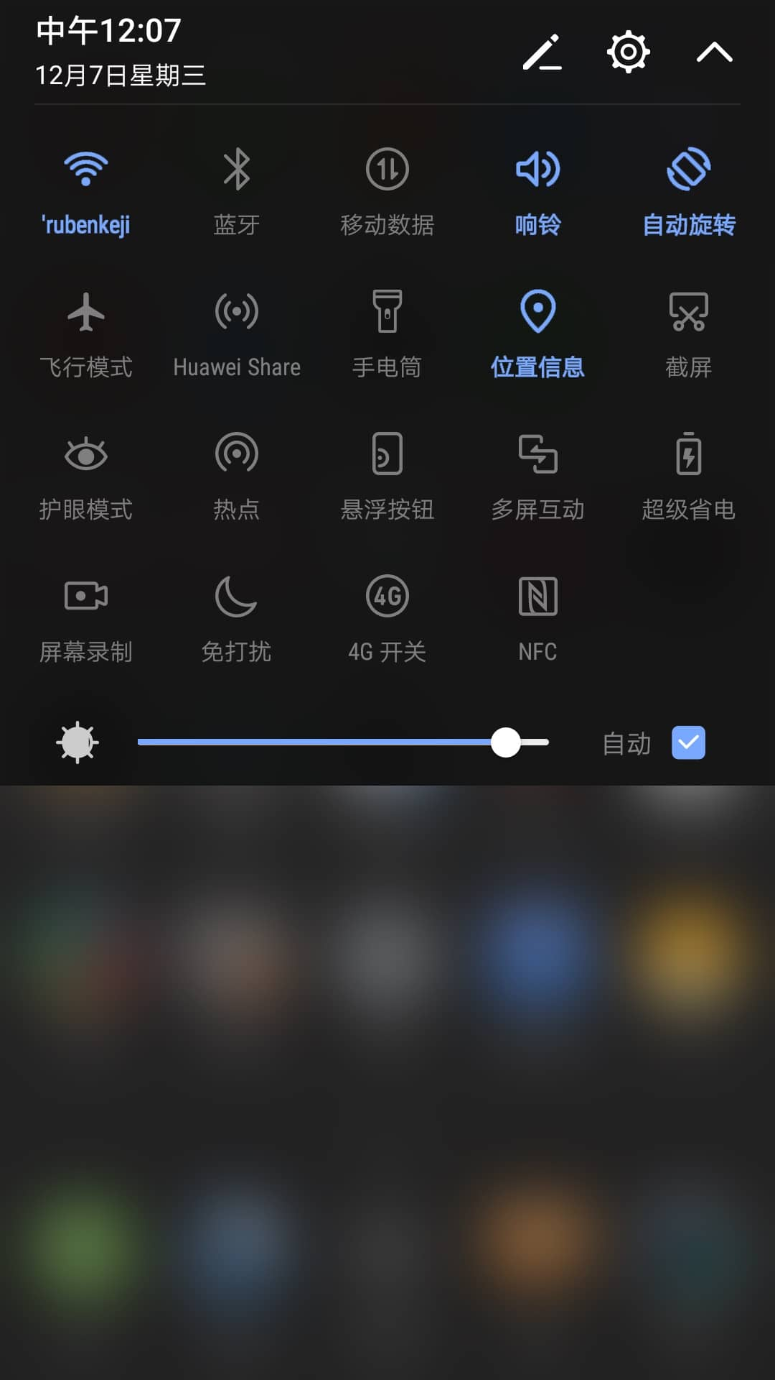
大主题需设计项 · 预览图
拨号
联系人
联系人详情
短信
系统通知
预览图尺寸：1080×1920px，大小<300KB；

Slide 13






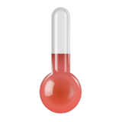







大主题需设计项 · 图标
动态日历
动态时钟
动态天气
动态图标：包含动态日历、动态时钟、动态天气；
尺寸：192×192/256×256px，大小<1M；
数量：17个；

Slide 14
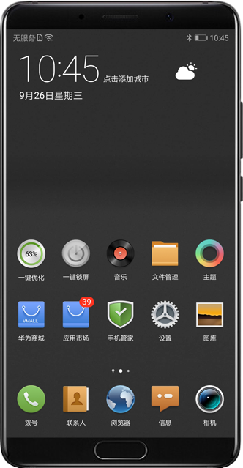


大主题需设计项 · 系统（一键锁屏图标）
一键锁屏预览图标
一键锁屏桌面图标
动态图标：一键锁屏；
尺寸：192×192px，大小<1M；
数量：2个；

Slide 15
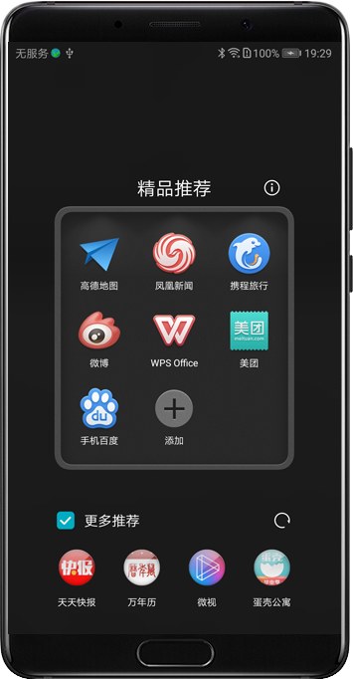
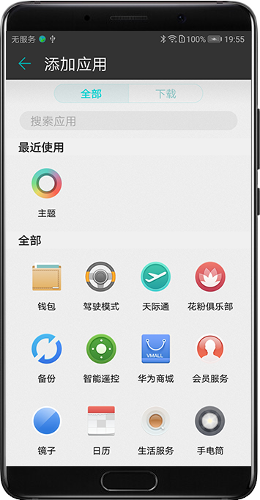
大主题需设计项 · 桌面
色值：修改桌面、文件夹、简易模式下文字颜色；
素材：抽屉模式按钮、文件夹背景、添加图标、简易模式搜索框；

Slide 16
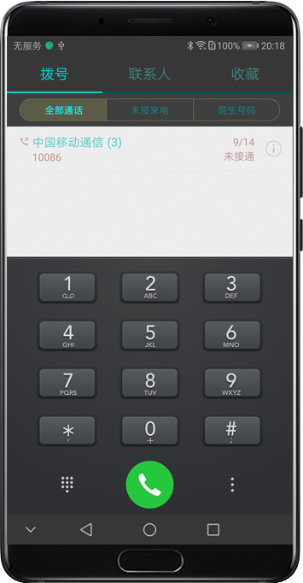
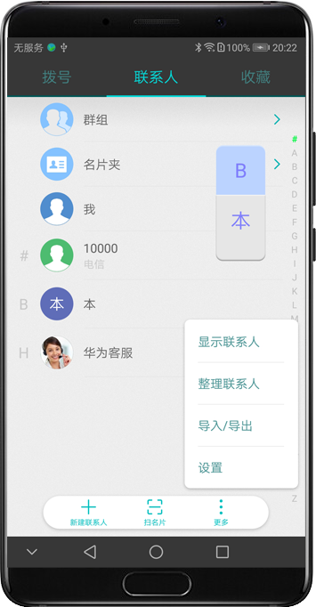
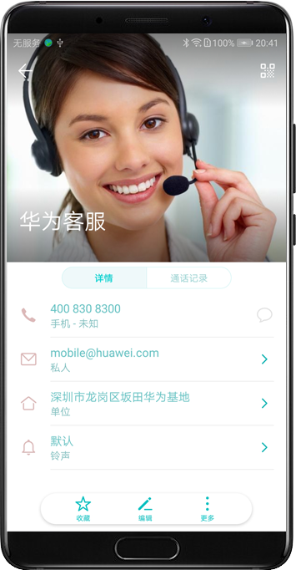
大主题需设计项 · 拨号
色值：修改顶栏、导航栏、Tab栏颜色；
图标及文字高亮色；
拨号、联系人列表、联系人详情文字颜色；
素材：拨号背景，适用大部分界面；联系人背景；工具栏背景；
拨号盘及按键按钮；

Slide 17
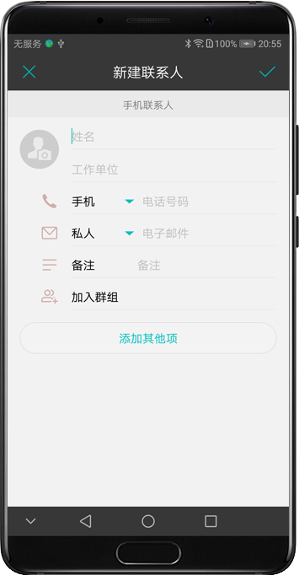
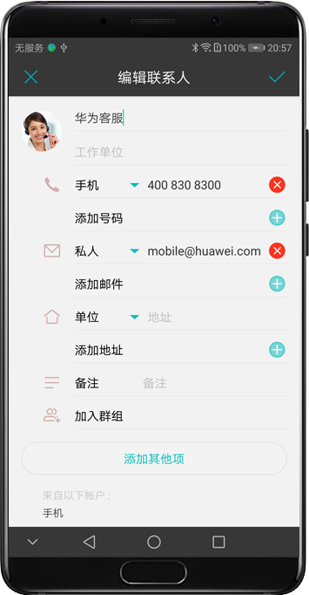
大主题需设计项 · 联系人
色值：新建 编辑联系人副标题文字、类目文字、提示文字、输入文字颜色；
新建 编辑联系人图标、添加按钮图标；
素材：新建 编辑联系人背景；

Slide 18
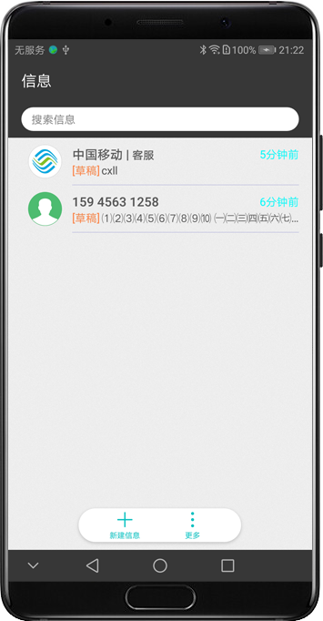
大主题需设计项 · 短信
色值：搜索外框背景、搜索文字、信息通知文字；
对话界面收发信息背景和文字；
附件区背景、按钮和文字；
素材：短信列表背景；会话界面背景；

Slide 19
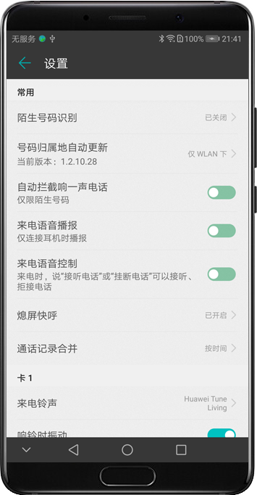
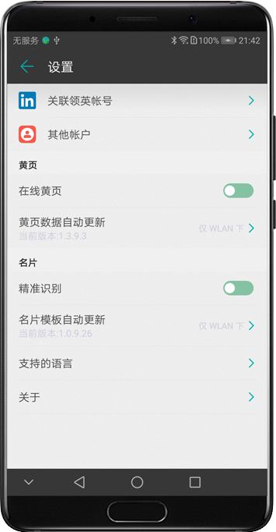
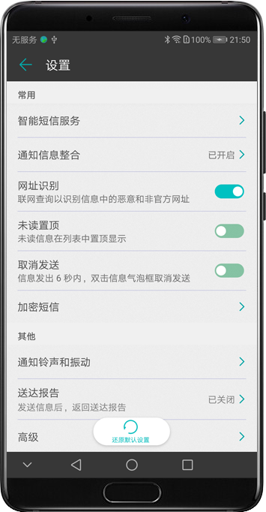
大主题需设计项 · 设置
色值：设置返回按钮；
设置界面一级、二级、三级文字；
按钮开关；
素材：标题背景；设置界面背景（可单独设计）；

Slide 20
大主题需设计项 · 系统通知
色值：顶部文字和按钮颜色；
快捷快关、亮度条和自动亮度勾选按钮；

Slide 21
注意项
华为主题开发工具下载地址：https://developer.huawei.com/consumer/cn/devservice/doc/5050302
获取第三方图标包名：可通过豌豆荚官网获取：https://www.wandoujia.com/
按钮、背景变形有黑边：请通过点九编辑工具去黑边；
主题包打包方式及具体修改项：请参考EMUI8.0主题开发教程；

Slide 22

THANKS

